Slide 1


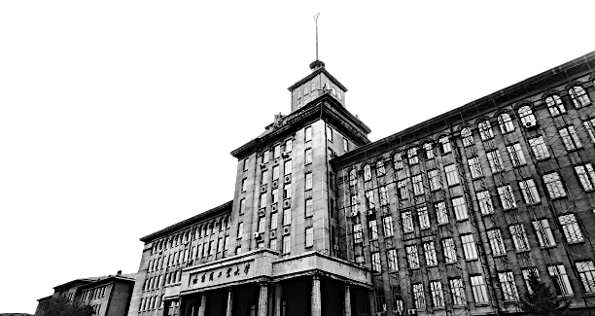
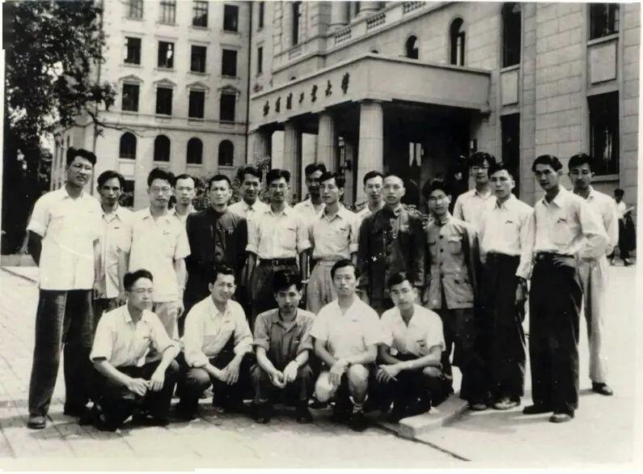

一世纪规格功夫
新百年世界一流
_{浪潮之下：人工智能人机关系的马克思主义审视}
小组成员：郄东昕 单卓然 梅朗潇 张文浩 刘子康

Slide 2

零
人工智能的飞速发展
工业革命时代的马克思主义思辨
在深度学习和大数据分析的通力作用下，人工智能的自主性和能动性不断增强，挑战着人类的认知边界。随着人工智能的发展，如何正确理解其本质及与人类的关系成为了一个关键问题。当前关于人机关系的争论中，有观点认为人工智能将成为人类的对立面甚至统治者。我们急需寻找突破这一悲观论断不断循环的方法。
追溯马克思所处的时代，人类同样遭遇过第一次工业革命所造成的技术冲击，但马克思没有局限于技术拜物教与技术排斥论的二元对立之中，而是从哲学与政治经济学的双重逻辑视角揭示了技术的本质及其在现实运用过程中形成的社会矛盾。这无疑为我们审视技术他者定位的前提合法性、分析人工智能的本质以及构建新型的人机关系提供重要的理论启发。
引言

Slide 3
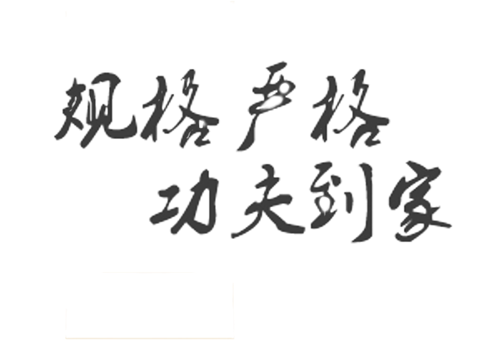
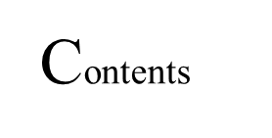
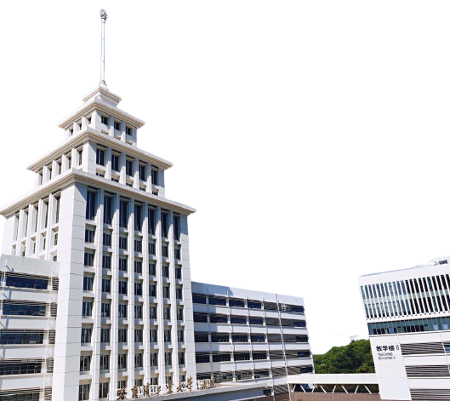

目
录
肆
贰
对智能时代人机关系发展路向的辩证解读
Part Four
人工智能的本质：
对象化关系中的智能器官
Part Two
叁
壹
“技术世”的人机矛盾：
资本宰制下，
人工智能对主体的排斥
Part There
人工智能与人类智能的二元对立
Part One

Slide 4
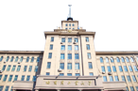

人工智能与人类智能的二元对立
Part One
黑格尔主奴辩证法
人工智能的他者定位
人工智能的飞速发展
Otherness Localization of AI
Rapid development of AI
Hegel's master-slave dialectic

Slide 5
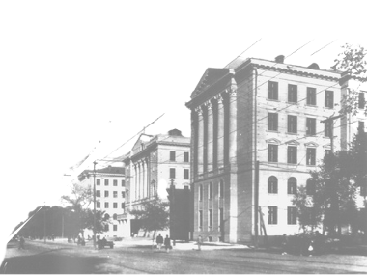

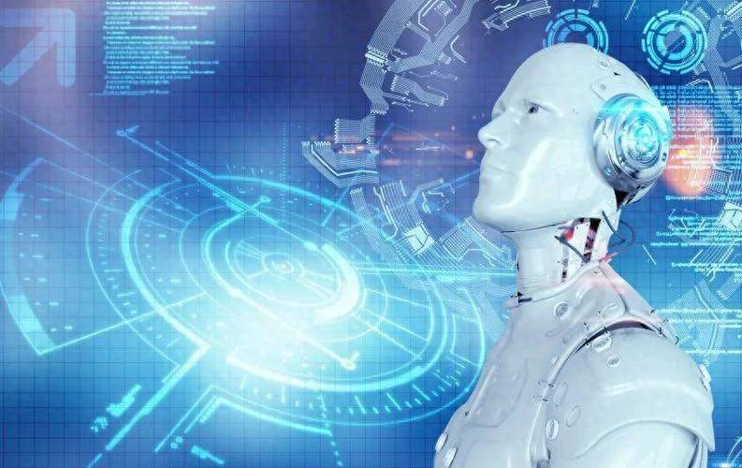
壹
人工智能的飞速发展
人工智能与人类智能的二元对立
Part One
近年来，在信息技术颠覆性发展所形成的智能合力的加持下，人工智能技术正以超越人类设想的速度狂飙猛进，并以难以阻挡的趋势将人类的社会交往与生产活动强制包裹在技术编织的网络中。可以说，人工智能已经从纯粹的技术领域走向公共领域，成为定义智能时代的关键基石。
审视半个世纪以来人工智能的发展趋势，智能技术始终围绕着提升自主性和能动性的主轴更新迭代。基于神经网络技术的深度学习已经可以让机器达成逻辑推理、自主决策等智能行为。人工智能技术自始至终走的是一条与知识复制与迁移相反的道路，将着力点聚焦于学习结构和学习算法自主性的优化上。
而大型语言生成模型ChatGPT的出现再次刷新了大众对人工智能技术的认知，强自主性学习能力、大信息容量以及精确的自然语言能力使其似乎具备了部分人类智能，并让人看到了实现通用人工智能的希望，届时人工智能将在信息储存与处理、逻辑推理能力与创造力等维度全面超越人类智能。

Slide 6
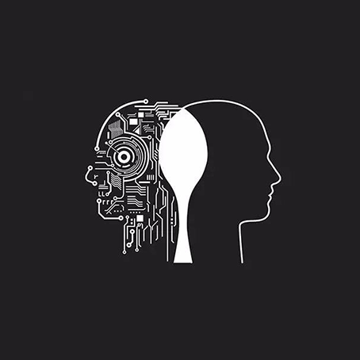
壹
承认人工智能具有一定范围的自主性和主体性，摆脱了纯粹的工具属性。深度学习使人工智能在不需要人类定义具体规则的条件下就能自主行动，进而大幅度降低了对人类协助的依赖。在哲学中，自主性是构成主体性的核心要素，在此意义上必须承认人工智能生成了一定的拟主体性。
人工智能的他者定位
其一：自主性
人工智能与人类智能的二元对立
Part One
认为人工智能自主性的扩张意味着它具有依据自身目的而非外部规范选择自己行为的空间，使其成为外在和独立于人类主体，并成为与主体的生存、伦理、文明相对抗的“替代性”存在。飞速发展的人工智能正在成为被打开的“潘多拉魔盒”。
其二：独立性
认为人工智能将在到达奇点之后彻底超越、压倒与奴役人类，成为后人类时代占据绝对统治地位的主宰者。外观形象与人类无异，信息储存与处理、思维逻辑能力、自主学习能力超越人类，甚至获得情绪、自我意识、自由意志。
其三：威胁性

Slide 7
壹
人工智能与人类关系的主奴辩证法解读
背景和意义
Part One
在智能时代，人类从启蒙运动以来不断膨胀的主体性与资本主义制度下日益扩张的工具理性出发，预先将这种主奴关系投射到人类与人工智能的关系之中，将人工智能视为可以被支配与奴役的工具。然而，这种预设也直接决定了人机关系有可能陷入主奴辩证法的历史循环之中，也就是说，人工智能或许能凭借其技术优势建立起“机主人仆”的颠倒关系。
人工智能的他者定位
主体与他者对立关系的哲学思考
然而，一旦陷入人工智能他者定位的论断之中，就意味着人类已经不可逆转地走向了以人机对抗为特征的关系设定中。那么人们在人机对抗的设定之外难道没有其他可能的关系模式吗？答案是否定的，当今时代人机关系的想象空间尽管受到技术他者定位的强烈诱惑与渗透，但是我们仍然可以摆脱和超越这一定位，并从马克思主义的视角厘清智能时代的人机关系之本相。

Slide 8
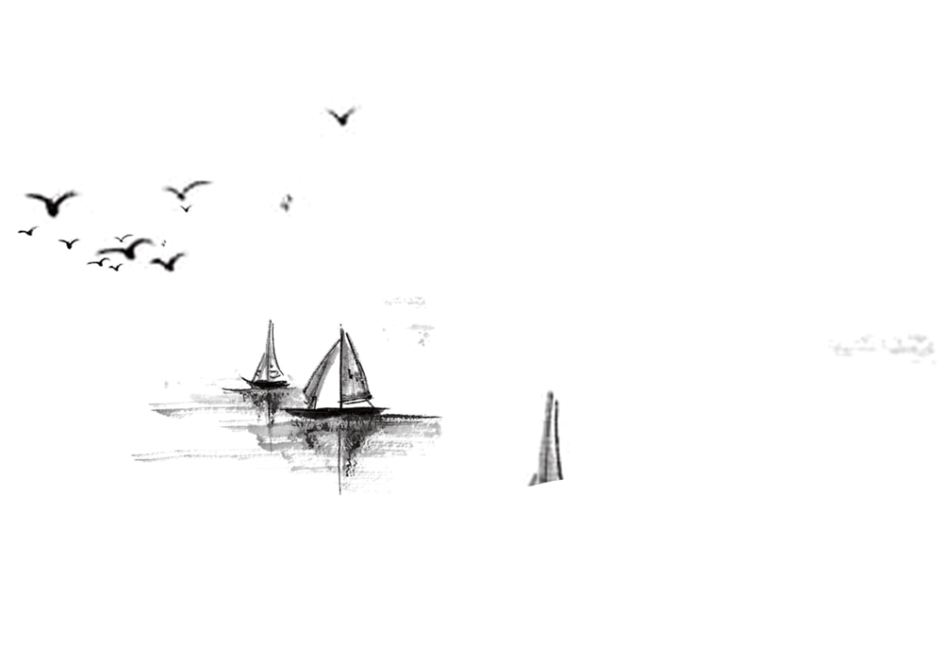
Part two
人工智能的本质：
对象化关系中的智能器官

Slide 9
贰
人工智能与机器
人工智能的本质：对象化关系中的智能器官
Part Two
机器和人工智能都是人类试图超越自身有限性的对象化活动产物，从机器到人工智能的演进意味着人类对自身有限性认识的深化以及本质力量对象化层次的提升
“它们是人的产业劳动的产物，是转化为人的意志驾驭自然界的器官或者说在自然界实现人的意志的器官的自然物质。它们是人的手创造出来的人脑的器官，是对象化的知识力量”

Slide 10
贰
人工智能的本质：对象化关系中的智能器官
Part Two
本质：人类劳动能力的对象化产物
基于对人脑结构与功能的了解以及对物体系运转逻辑的把握，进而将复杂的人类智能逐步分解和抽象表征为类人智能
这种创造活动的实现在根本上依赖于人类通过劳动实践逐渐发展起来的一般智力，而非物体系自然属性的进化

Slide 11
贰
对象化不仅是主体外化自身本质力量的过程，也是通过对象认知和反思自身的基本方式，即对象性存在物的本质必须从其对象中认识
‘黑箱’（完全未知）→‘灰箱’（部分知晓）→‘白箱’（完全知晓）
一方面推动着人工智能朝着更加自动化与类人化的方向发展
另一方面也能够拓宽人类对自身思维认知机理的了解
二者在人类与人工智能的对象性关系中同步发生
人工智能的发展与人类的进步在本质上是一个双向循环过程
人工智能的本质：对象化关系中的智能器官
Part Two

Slide 12
贰
主客同一关系
人工智能的本质：对象化关系中的智能器官
Part Two
在马克思看来，人作为感性对象性的存在物，不仅将自身作为对象，还需要通过劳动将人的本质力量外化和现实化在劳动对象之中，这些对象化产物是对人的本质与存在的确证和昭示
“随着对象性的现实在社会中对人来说到处成为人的本质力量的现实，成为人的现实，因而成为人自己的本质力量的现实，一切对象对他来说也就成为他自身的对象化，成为确证和实现他的个性的对象，成为他的对象，这就是说，对象成为它自身。”
既然双向循环，那如何解释当前人工智能技术与人类的现存矛盾？
对于智能时代的人机冲突的分析仍然需要回归具体的生产关系批判，还原智能时代人机矛盾的真正根源

Slide 13

人机矛盾
Part Three
人机矛盾的本质根源
资本宰制的人工智能
人机矛盾的三重表现

Slide 14
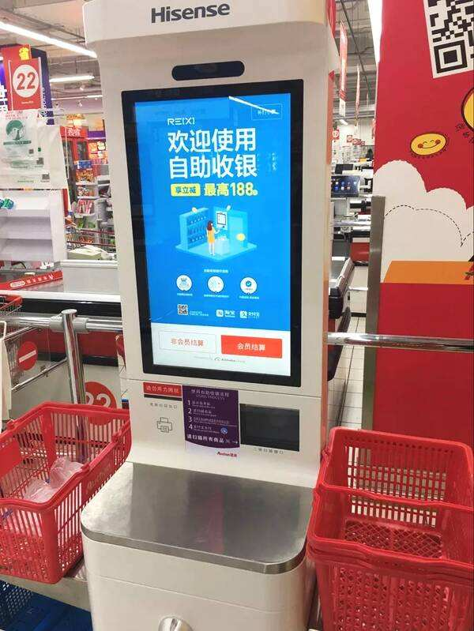


人工智能替代部分理性思考，导致“去知化”
人工智能技术优势导致“技术性失业浪潮”
人工智能对人类自主性的威胁与弱化
叁
人工智能能够根据内容及情感需求精准地生成文章、诗歌、小说等看似只能由人类理性创造的产物。人工智能直接替代了人的部分计算衡量与逻辑推理过程，而这恰恰可能导致技术使用者的“系统性愚蠢”。
人工智能借助存储与处理大数据的技术优势、稳定高效的工作状态以及高速的迭代节奏，造成了前所未有的大规模失业浪潮。与此同时，人工智能引发了各工作领域的智能化、信息化趋势，如果劳动者不主动跨越数字鸿沟，那么势必被迫成为“技术性失业者”。
随着人工智能的类人化与独立化，人类逐渐将一些自主性决策权让渡给人工智能，而智能技术所负载的价值倾向极有可能使人工智能的决策不遵从甚至完全背离人类意愿，进而威胁人类的自主性。
人机矛盾的三重表现
Part There

Slide 15
资本宰制的人工智能
在马克思看来，机器作为科学技术发展的前沿产物，其本身能够在一定程度上将人们从繁重、机械和枯燥的劳动中解放出来，降低劳动强度并增加自由时间。但是，“只要劳动资料变为固定资本，就从自己的物质方面失去了自己的直接形式，并且在物质上作为资本同工人相对立”。
目前，人工智能正被少数资本所垄断与控制，并在与资本全面合谋的过程中充当着资本用以排斥和否定人的工具，“提高劳动生产力和最大限度否定必要劳动，正如我们已经看到的，是资本的必然趋势”。资本越来越倾向于通过研发自主化、类人化、智能化的技术来率先占领生产力发展的制高点。资本和技术正在相互勾连的过程中重塑社会分工体系，力图让智能技术尽可能地消灭那些专属于人类的工作岗位，资本借助技术排挤“过剩人口”的现象更加明显和广泛。通过技术的智能化功能将人的复杂劳动过程降低为简单劳动，进而使不具备专业技术素养的人沦为真正的“无用阶级”，并且在智能化浪潮中不断加剧“无用阶级”的数字贫困。
叁
资本宰制的人工智能
Part There

Slide 16
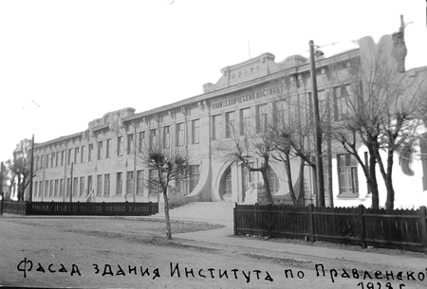
壹
“技术世”的“人—机—人”的矛盾
人类学家阿尔夫·霍恩伯格提出了“技术世”概念，它指向了如下境况：资本逻辑下技术发展对人类所有的承诺都是虚幻的，技术进步的欢呼声背后是技术资本主义应用所隐含的人与人之间的剥削逻辑。技术从来不是价值无涉的中立存在，而是刻着资本主义生产关系烙印并按照资本意志与人相对抗的生产工具。因此，技术世界的人机矛盾并不是机器与人的矛盾，而是操控机器的资本对人的排斥。
叁
人机矛盾的本质根源
Part There
贰
人机矛盾本质——资本与人的矛盾
马克思指出：“机器具有减少人类劳动和使劳动更有成效的神奇力量，然而却引起了饥饿和过度的疲劳。财富的新源泉，由于某种奇怪的、不可思议的魔力而变成贫困的根源。技术的胜利，似乎是以道德的败坏为代价换来的。随着人类愈益控制自然，个人却似乎愈益成为别人的奴隶或自身的卑劣行为的奴隶。”这其实是技术受到资本逻辑重塑所导致的社会后果。一旦机器被投入社会使用，那么人机关系在根本上就是人与人之间的关系，即机器的控制者与使用者之间的关系，只不过“人奴役人”的关系在资本所塑造的技术独立性神话中被表象为“机器奴役人”的现象。因此我们要认清人机矛盾的本质是资本与人的矛盾。

Slide 17
人机共生
Part four

Slide 18
四
人机共生将成未来
智能技术提升社会生产力与实践领域
智能技术的发展浪潮极大地增强了人类改造社会的能力，带动了社会生产力的快速提升。这种技术进步类似于传统的机器体系作为人类体力的机械延伸，其大规模应用使劳动效率得以提升，扩展了可操作的劳动对象范围。具体而言，人工智能技术的革新拓宽了人类涉猎与实践的场域，例如无人驾驶汽车、人脸识别和机器翻译等技术的应用，使得人类可以在更多领域进行探索和创新。
人工智能不必然导致技术他者统治
从人工智能的演化趋势来看，智能技术的革新并不必然导致技术他者全面碾压与统治人类的宿命式结局。作为人类对象化活动的产物，人工智能并不会自发地与人类相对立。相反，人工智能首先作为确证人类本质力量的存在，能够促进人类创造力的提升。
实现智能时代人机关系的和谐发展迫在眉睫
因此，有可能形成人机融合、人机协同和人机共生的关系。这种视角下，智能技术并非是人类的对立面，
而是可以与人类相互提升、共同发展的伙伴。打破反乌托邦式的技术他者幻象，有助于我们更好地理解
和利用人工智能技术。
人机共生
Part Four

Slide 19
四
破除根深蒂固的二元对立逻辑
人机共生
Part Four
黑格尔的主奴辩证法
建立新型的人机关系认识框架
马克思思想的关系存在论
主奴辩证法表明，被奴役的一方不会永远处于奴隶状态。
当前人工智能他者定位的抽象表征，导致人机关系陷入永无止境的对抗循环。
无法像拔掉电源强制停止机器运作一样中止人工智能的发展，阻止技术革新不是消解技术风险的根本出路。
因此需要在与技术共存的基础上，建立一种新型的人机关系认识框架。
把握人工智能与人的主客同一关系。
跳出根深蒂固的二元对立思维，基于马克思思想中的对象性关系，促进人类与人工智能的相互提升。
一方面，不断发挥人类创造力，将人的本质力量对象化在智能技术中，推动人工智能对人类思维认知、数据分析及行动决策的优化，克服脑力活动方面的缺陷，形成良性的人机互补关系。
另一方面，以人工智能的研发成果为技术参照，反观和解析人类智能，解答人类智能的意识和思维之谜，通过对象化产物实现对人类自身认识的整体性深化，善用生物技术和智能技术武装自己，实现智能时代人类自身的发展和进化。

Slide 20

四
人机共生
Part Four
正视地位，明确社会责任
正视人工智能的拟主体性地位
人类让渡部分权利和主体地位
责任归属与分配的重点
智能技术在类人意识与思维层面的技术突破，使人工智能具备了一定程度的哲学维度的拟主体性。
这种拟主体性赋予人工智能改变人类行动选择和社会图景的能力。
由于人工智能的自主性和能动性，人类向其让渡了部分权利和主体地位，使其获得独立决策与行动的空间。
因此，人工智能必须作为一般行动者承担相应的社会责任。
对人工智能的追责必须避免见物不见人的误区，即判断人工智能问题究竟是技术操控者的意图所致，还是由人工智能需要区分人工智能
行动者的自主性层级，并依此落实道德责任的归属问题。
成立人工智能道德伦理委员会，明确人工智能的应用原则和社会责任的标准，推动人工智能向良性方向发展。

Slide 21
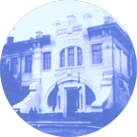
四
支持和引导平台资本的规范发展
电商平台如阿里巴巴和亚马逊通过数据和算法优化商品推荐和物流管理，提升购物体验和效率，但也需要防范其在数据垄断和价格操控方面的负面影响。
平台资本在实际经济中的应用
人机共生
Part Four
通过制定和实施严格的数据保护法，保障用户隐私，防止平台资本对用户数据的滥用。
实施反垄断法，防止平台资本形成市场垄断，保护市场竞争和消费者权益。
政策和法规的具体实施
平台资本的社会责任
明确平台资本在数据安全、用户隐私和公平竞争等方面的社会责任，确保其在追求商业利益的同时履行社会责任。
建立社会监督机制，鼓励公众和第三方机构对平台资本的运营进行监督，促进其透明化和规范化发展。

Slide 22


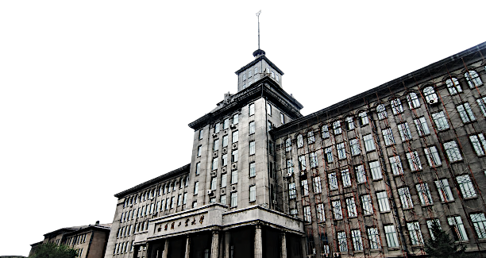
感谢各位老师的指导

